Slide 1



جامعة طرابلس كلية تقنية المعلومات
مقدمة في قواعد البيانات
Introduction to Databases ITGS228 h.ebrahem@uot.edu.ly
الأستاذ - حسن علي حسن
المحاضرة الحادي عشر – الجبر العلائقي
Relational Algebra

Slide 2
مواضيع المحاضرة
العمليات العلائقية الأحادية Unary Relational Operations
عملية الإختيار SELECT
عملية الإسقاط PROJECT
العمليات العلائقية الثنائية Binary Relational Operations
الاتحادUNION
التقاطع INTERSECTION
الفرق DIFFERENCE
الضرب الكارتيزي CARTESIAN PRODUCT
عملية الربط JOIN
الروابط الخارجية OUTER JOINs

Slide 3
الجبر العلائقي Relational Algebra
يعتبر الجبر العلائقي Relational Algebra لغة نظرية لمعالجة البيانات، يحتوي الجبر العلائقي على مجموعة من العمليات الحسابية (أوامر Commands) التي يتم تنفيذها على جدول Relation أو أكثر لاسترجاع المعلومات دون التأثير في الجدول الاصلي، النتيجة Result التي يتم الحصول عليها قد تتكون من جدول واحد أو أكثر من جدول وتكون في شكل جدول جديد. تنفذ أوامر الجبر العلائقي Commands لمعالجة مجموعة سجلات Tuples من جدول أو أكثر في جملة واحدة وتنفذ مرة واحدة دون تنفيذها عدة مرات Looping.

Slide 4
الجبر العلائقي Relational Algebra
أوامر الجبر العلائقي المستخدمة عبارة عن رموز أو نصوص، يعتبر الجبر العلائقي حجر أساس لتنفيذ وتحسين الاستعلام في أنظمة إدارة قواعد البيانات العلائقية (RDBMSs).
تم تقسيم عمليات الجبر العلائقي إلى مجموعتين:
المجموعة الأولى تحوي العمليات التي تنفذ على جدول واحد، وتسمى هذه المجموعة بالعمليات العلائقية الأحادية Unary.
المجموعة الثانية بها عمليات تنفذ على جدولين من خلال ربط السجلات ذات العلاقة ببعض بناء على شرط الربط، وتسمى هذه المجموعة بالعمليات العلائقية الثنائية Binary.

Slide 5
العمليات العلائقية الأحادية Unary Relational Operations
عملية الاختيار SELECT وعملية الاسقاطPROJECT تعتبران عمليات علائقية أحادية لأنهما تطبقان على جدول واحد فقط، تكتب العمليات (الأوامر) في شكل رموز أو نصوص.

Slide 6
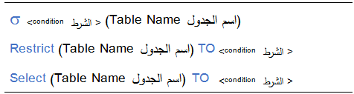
عملية الإختيار SELECT
العملية SELECT تستخدم لاختيار مجموعة سجلات (صفوف)Tuples من جدول معين بحسب شرط التحديد، تسمى أحيانا عملية RESTRICT .
يمكن استخدام الرمزσ (سيقما Sigma) بدلا من جملة الاختيار SELECT ويكون شرط التحديد Condition عبارة عن تعبير منطقي محدد على خصائص معينة في الجدول.
الصيغة العامة كما في الشكل
يمكن استخدام المعاملات المقارنة التالية: =، <، >، ≠، ≤، ≥، OR، AND، NOT مع <الشرط condition> .

Slide 7
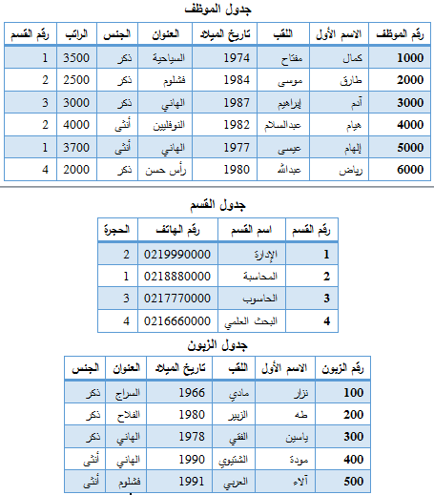
عملية الإختيار SELECT
لزيادة التوضيح، سيتم تنفيذ مجموعة من العمليات باستخدام أوامر الجبر العلائقي على الجداول التالية:

Slide 8
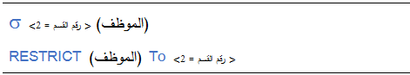
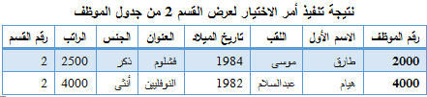
عملية الإختيار SELECT
مثال1: لاسترجاع سجلات من جدول الموظف التي تتبع قسم رقم 2، يمكننا القيام بهذا من خلال أمر الاختيار SELECT، كما في الشكل

Slide 9
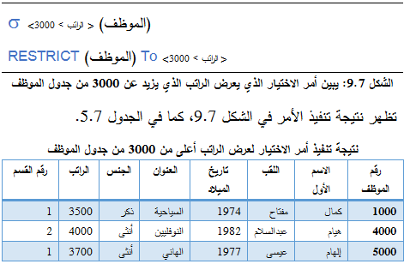
عملية الإختيار SELECT
مثال2: من جدول الموظف لاسترجاع سجلات الموظفين الذين تزيد رواتبهم عن 3000 دينار، يمكننا القيام بهذا بصيغتين كما في الشكل

Slide 10
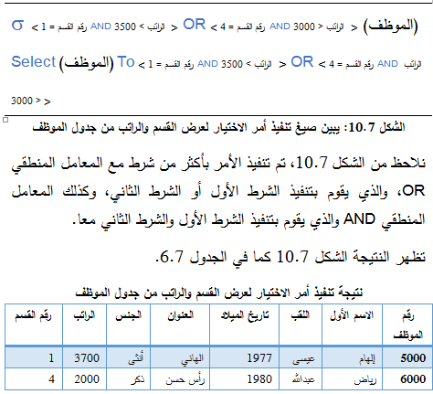
عملية الإختيار SELECT
مثال3: لاسترجاع سجلات جميع الموظفين الذين يعملون في القسم رقم 1 ورواتبهم أكثر من 3500 دينار، أو يعملون في القسم 4 ورواتبهم أقل من 3000 دينار، يمكننا تنفيذ SELECT كما في الشكل

Slide 11
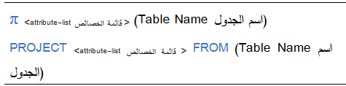
عملية الإسقاط PROJECT
عملية الإسقاطPROJECT فإنها تقوم بتحديد خصائص (أعمدة) معينة من الجدول. إذا أردنا عرض خصائص معينة فقط من الجدول، نقوم باستخدام عملية الإسقاط لعرض هذه الخصائص. نستخدم الرمز π (باي Pi) لتمثيل عملية الإسقاط PROJECT. الصيغة العامة لعملية الإسقاط كما في الشكل
تعرض عملية الإسقاط خصائص محددة فقط حسب ما موجود في <قائمة الخصائص> بنفس الترتيب الموجود في الجدول، قد توجد بعض بيانات السجلات بها تكرار في البيانات عدا خاصية المفتاح الرئيسي، عملية الإسقاط تزيل أي بيانات متكررة في السجلات

Slide 12
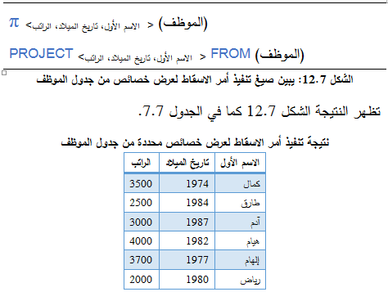
عملية الإسقاط PROJECT
مثال1: عرض الاسم الأول وتاريخ الميلاد والراتب من جدول الموظف، يمكننا استخدام عملية الإسقاط كما في الشكل

Slide 13
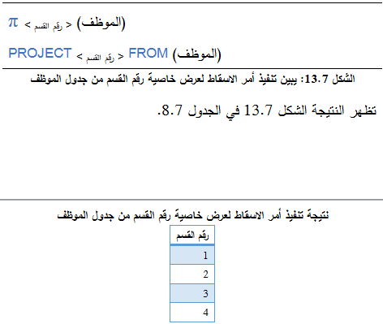
عملية الإسقاط PROJECT
مثال2: عرض رقم القسم من جدول الموظف، أنظر الشكل

Slide 14
تسلسل عمليات الإختيار SELECT والإسقاط PROJECT
الأمثلة السابقة تُبين أن نتائج العملية المتحصل عليها ليس لها أي اسم، بمعنى لم يتم تخصيص اسم للجدول الناتج عن تنفيذ العملية. لكي يتم تنظيم تسلسل العمليات، نقوم بتنفيذ العديد من عمليات الجبر العلائقي بشكل متسلسل واحدة بعد الأخرى. وبالتالي، كل عملية تنتج جدول يتم تخصيص اسم له، ويتم استخدام هذا الجدول الناتج في العملية التالية إذا لزم الأمر، أو نكتب جميع العمليات متداخلة مع بعض في جملة واحدة كتعبير جبر علائقي واحد.

Slide 15
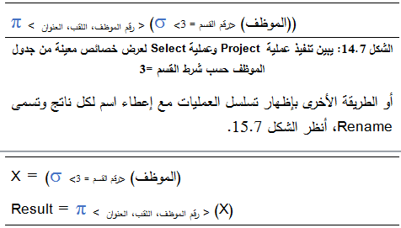
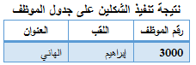
تسلسل عمليات الإختيار SELECT والإسقاط PROJECT
على سبيل المثال، لاسترجاع رقم الموظف واللقب والعنوان لجميع الموظفين الذين يعملون في القسم رقم 3، نقوم بتنفيذ كل من عملية SELECT وPROJECT معا. يمكننا الحصول على الناتج بطريقتين على النحو التالي:
الطريقة الأولى بكتابة تعبير جبر علائقي واحد، أنظر الشكل
أو الطريقة الثانية بإظهار تسلسل العمليات مع إعطاء اسم لكل ناتج، أنظر الشكل

Slide 16
العمليات العلائقية الثنائية Binary Relational Operations
إن عمليتا الإختيار SELECT والإسقاط PROJECT تطبقان على جدول واحد فقط، وإذا أردنا أن نسترجع سجلات من أكثر من جدول معا نستخدم أحد العمليات العلائقية الثنائية مثل (عملية الإتحاد UNION، التقاطعINTERSECTION والربط JOIN) التي تعمل على جدولين من خلال الجمع بين السجلات ذات الصلة بناء على شرط معين.

Slide 17
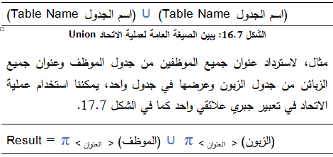
الاتحادUNION
الاتحاد هي عملية دمج سجلات جدولين في نتيجة واحدة بدون إظهار البيانات المتكررة. نستخدم الرمز U أو (+) لتمثيل عملية الاتحادUNION بين الجدولين. الصيغة العامة كما في الشكل

Slide 18
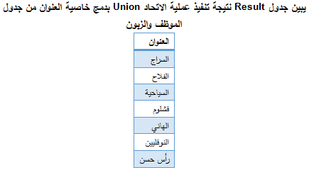
الاتحادUNION
مثال1: لاسترداد عنوان جميع الموظفين من جدول الموظف وعنوان جميع الزبائن من جدول الزبون وعرضها في جدول واحد، يمكننا استخدام عملية الاتحاد في تعبير جبري علائقي واحد كما في الشكل

Slide 19
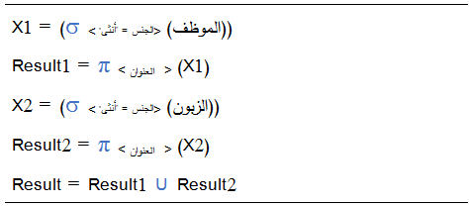
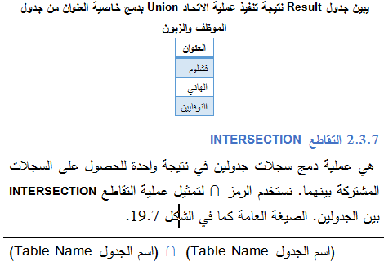
الاتحادUNION
مثال2: لاسترجاع عنوان الموظفين وعنوان الزبائن الذين جنسهم أنثى، يمكننا استخدام عملية الاتحاد في تسلسل من العمليات كما في الشكل

Slide 20
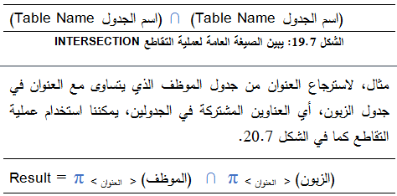
التقاطعINTERSECTION
هي عملية دمج سجلات جدولين في نتيجة واحدة للحصول على السجلات المشتركة بينهما. نستخدم الرمز ∩ لتمثيل عملية التقاطع بين الجدولين. الصيغة العامة كما في الشكل

Slide 21
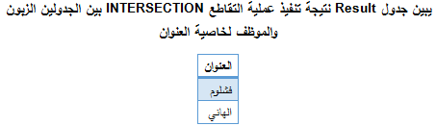
التقاطعINTERSECTION
مثال: لاسترجاع العنوان من جدول الموظف الذي يتساوى مع العنوان في جدول الزبون، أي العناوين المشتركة في الجدولين، يمكننا استخدام عملية التقاطع كما في الشكل
نلاحظ من الجدول Result أن فشلوم والهاني موجودتان في الجدولين الموظف والزبون. بمعنى يوجد موظفين وزبائن لهم في نفس العنوان، أما باقي العناوين فهي غير مشتركة بينهم.

Slide 22
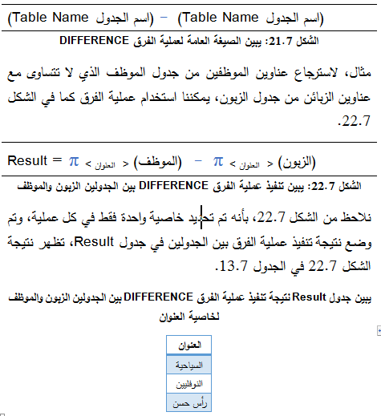
الفرقDIFFERENCE
هو عملية استخراج الفرق بين سجلات جدولين في نتيجة واحدة، بمعنى الحصول على السجلات في الجدول الاول التي لا يوجد ما يتوافق معها (يتساوى معها) في الجدول الثاني. نستخدم الرمز (-) لتمثيل عملية الفرق بين الجدولين. الصيغة العامة كما في الشكل

Slide 23
الفرقDIFFERENCE
مثال: لاسترجاع عناوين الموظفين من جدول الموظف الذي لا تتساوى مع عناوين الزبائن من جدول الزبون، يمكننا استخدام عملية الفرق كما في الشكل

Slide 24
ملاحظات حول العمليات الثنائية Binary
عند التعامل مع العمليات الثنائية Binary يجب الانتباه إلى التالي:
1-يشترط لاستكمال العمليات الثنائية وهي الاتحاد والتقاطع والفرق بين جدولين أو أكثر، أولاً أن يمتلك الجدولين نفس عدد الخصائص أو أن يكون عدد الخصائص في العملية الأولى يساوي عدد الخصائص في العملية الثانية
ثانياً كل خاصيتان متقابلتان في الجدولين أو في العمليتين يكون لهما نفس المجال Domain.
2-كل من عمليتي الاتحاد والتقاطع هي عمليات تبادلية، بمعنى أن وضع أي من الجدولين قبل أو بعد (التقاطع ∩، الاتحاد U( لا يوثر في النتيجة.
3- الفرق ليست عملية تبادلية، بمعنى تختلف النتيجة عند وضع الجدول قبل الرمز (-) أو بعد الرمز.
4- في حالة استخدام ALL مع العمليات السابقة مثل الاتحاد UNION ALL يبقى التكرار في الجدول الناتج.

Slide 25
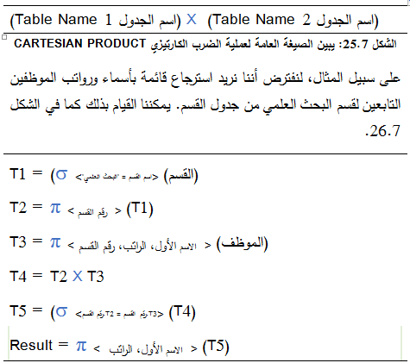
الضرب الكارتيزي CARTESIAN PRODUCT
الضرب الكارتيزي يسمى ايضا CROSS PRODUCT ويرمز إليه بالرمز (X). تتم عملية الضرب الكارتيزي على أكثر من جدول ولا يشترط أن تكون الجداول متوافقة معا في عدد ومجال الخصائص مثلما في عملية التقاطع والاتحاد. ينتج عن عملية الضرب الكارتيزي جدول جديد يحتوي على سجلات تساوى عدد سجلات الجدول الأولى ضرب عدد سجلات الجدول الثاني، وعدد الخصائص يساوي حاصل جمع عدد خصائص الجدولين. في حالة ما إذا كان أحد الخصائص في الجدول له نفس الاسم في الجدول الآخر، يتم كتابة اسم الجدول مع اسم الخاصية في جدول النتيجة. الصيغة العامة كما في الشكل

Slide 26
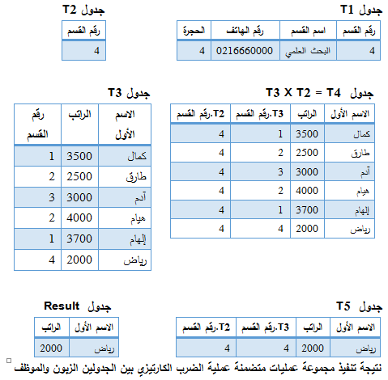
الضرب الكارتيزي CARTESIAN PRODUCT
مثال: لنفترض أننا نريد استرجاع قائمة بأسماء ورواتب الموظفين التابعين لقسم البحث العلمي من جدول القسم. يمكننا القيام بذلك كما في الشكل

Slide 27
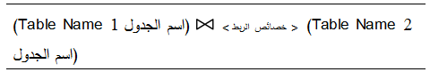
عملية الربط JOIN
تستخدم عملية الربط JOIN لدمج السجلات ذات الصلة (علاقة) ببعض من جدولين في نتيجة بها خصائص وسجلات من الجدولين. ويرمز لها بالرمز (مالانهاية )، هذه العملية مهمة جدًا لأي قاعدة بيانات علائقية بها أكثر من جدول واحدة، لأنها تستخدم العلاقات Relationships بين الجداول لمعالجة البيانات، يتم استخدامها بشكل متكرر عند القيام باستعلامات على جداول قاعدة البيانات.
عملية الربط هي عبارة عن عملية ضرب كارتيزي بين الجداول متبوعة بعملية الإختيار RESTRICT. الشكل يبين الصيغة العامة.

Slide 28
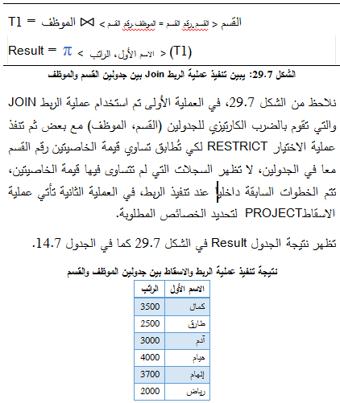
عملية الربط JOIN
مثال: لنفترض أننا نريد أن نجيب على نفس المثال السابق في الشكل بالأعلى باستخدام الربط، استرجاع قائمة باسماء ورواتب الموظفين التابعين لقسم البحث العلمي من جدول القسم. يمكننا القيام كما في الشكل

Slide 29
الروابط الخارجية OUTER JOINs
النوع السابق من الربط يتطلب تساوي قيمة الخاصية في الجدول الأول مع قيمة الخاصية في الجدول الثاني لكي تظهر لنا سجلات في النتيجة، ولكن في بعض الأحيان عند الربط بين جدولين لا يكون لبعض السجلات في احد الجدولين ما ترتبط معه في الجدول المقابل، أي أن بعض قيم خصائص الربط في أحد الجدولين ليس لها قيمة تتساوى معها في الجدول الاخر، وبالتالي قد نحتاج إلى إظهار أو معرفة مثل هذه السجلات التي ليس لها ما يرتبط بها في أحد الجداول الاخرى. يمكن الوصول واسترجاع هذه السجلات باستخدام الربط الخارجي Outer Join، أنواع الروابط الخارجية:
الربط الخارجي من اليسار LEFT OUTER JOIN
الربط الخارجي من اليمين RIGHT OUTER JOIN
الربط الخارجي الكامل FULL OUTER JOIN

Slide 30
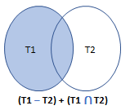
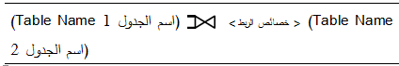
الربط الخارجي من اليسار LEFT OUTER JOIN
الربط من جهة اليسار هو الربط الذي يسترجع السجلات من الجدول الأول الذي على اليسار T1 التي يوجد ما يرتبط معها في الجدول الثاني T2 بالإضافة إلى باقي السجلات من الجدول الأول T1 التي لا تحقق شرط الربط كما في الشكل السابق، ويرمز لها بالرمز ، الصيغة العامة أنظر الشكل التالي:

Slide 31
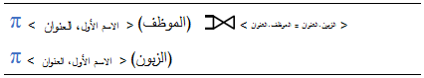
الربط الخارجي من اليسار LEFT OUTER JOIN
مثال: لنفترض أننا نريد استرجاع قائمة تحتوي جميع اسماء وعنوانين الموظفين من جدول الموظف واسماء وعنوانين الزبائن من جدول الزبون التي يتساوى فيها نفس العنوان في الجدولين بالإضافة إلى باقي اسماء وعناوين الموظفين الذين ليس لديهم نفس العنوان، أي الموظفين الذين لديهم نفس العنوان مع الزبائن والذين ليس لديهم نفس العنوان.
يمكننا القيام بذلك كما في الشكل.

Slide 32
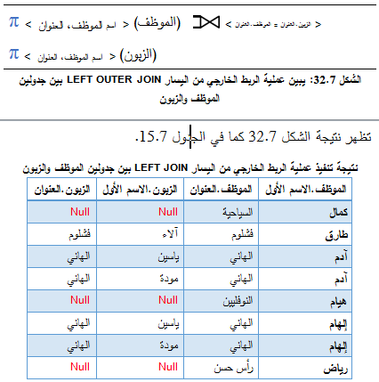
الربط الخارجي من اليسار LEFT OUTER JOIN

Slide 33
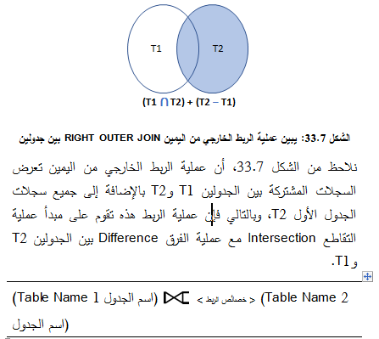
الربط الخارجي من اليمين RIGHT OUTER JOIN
الربط من جهة اليمين هو الربط الذي يعرض السجلات من الجدول الثاني الذي على اليمين T2 التي يوجد ما يرتبط معها في الجدول الأول T1 بالإضافة إلى باقي السجلات التي لا تحقق شرط الربط من الجدول الثاني T2، أنظر الشكل السابق. يرمز لها بالرمز .
الصيغة العامة كما في الشكل التالي:

Slide 34
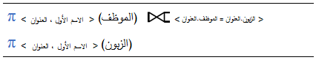
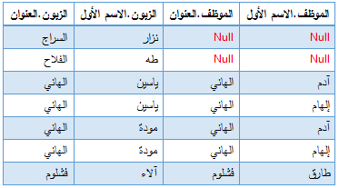
الربط الخارجي من اليمين RIGHT OUTER JOIN
مثال: لنفترض أننا نريد من الجدولين الزبون والموظف استرجاع قائمة تحتوي جميع اسماء وعنوانين الموظفين واسماء وعنوانين الزبائن التي يتساوى فيها نفس العنوان في الجدولين بالإضافة إلى باقي اسماء وعناوين الزبائن الذين ليس لديهم نفس العنوان، أي الزبائن الذين لديهم نفس العنوان مع الموظفين والذين ليس لديهم نفس العنوان. يمكن القيام بذلك كما في الشكل.
الجدول التالي يبين نتيجة تنفيذ عملية الربط الخارجي من اليمين RIGHT JOIN بين جدولين الموظف والزبون

Slide 35
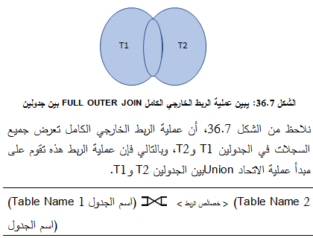
الربط الخارجي الكامل FULL OUTER JOIN
الربط الكامل هو ناتج مجموع السجلات من الجدولين التي تساوت فيها قيم الخصائص المشتركة في الجدولين بالإضافة إلى السجلات التي لم تتساوى القيم أنظر الشكل في الأعلى. ويرمز لها بالرمز .
الصيغة العامة كما في الشكل التالي

Slide 36
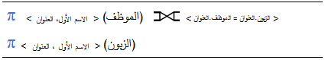
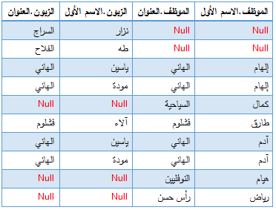
الربط الخارجي الكامل FULL OUTER JOIN
مثال: لنفترض أننا نريد استرجاع جميع سجلات جدول الزبائن وجميع سجلات جدول الموظفين التي تحقق فيها شرط الربط والتي لم يتحقق. يمكننا القيام بذلك كما في الشكل
الجدول التالي يبين نتيجة تنفيذ عملية الربط الخارجي الكامل FULL JOIN بين جدولين الموظف والزبون

Slide 37
أمثلة
بناءً على الجدول الآتية employee
المطلوب ناتج العمليات (الأوامر) الآتية يكون:
σ _{الراتب > 3000} (Employee)
σ _{العنوان = “الهاني”} (Employee)
رقم الموظف | الاسم الأول | اللقب | تاريخ الميلاد | العنوان | الجنس | الراتب | رقم القسم
1000 | كمال | مفتاح | 1974 | السياحية | ذكر | 3500 | 1
2000 | طارق | موسى | 1984 | فشلوم | ذكر | 2500 | 2
3000 | آدم | إبراهيم | 1987 | الهاني | ذكر | 3000 | 3
4000 | هيام | عبدالسلام | 1982 | النوفليين | أنثى | 4000 | 2
5000 | إلهام | عيسى | 1977 | الهاني | أنثى | 3700 | 1
6000 | رياض | عبدالله | 1980 | رأس حسن | ذكر | 2000 | 4
رقم الموظف | الاسم الأول | اللقب | تاريخ الميلاد | العنوان | الجنس | الراتب | رقم القسم
1000 | كمال | مفتاح | 1974 | السياحية | ذكر | 3500 | 1
4000 | هيام | عبدالسلام | 1982 | النوفليين | أنثى | 4000 | 2
5000 | إلهام | عيسى | 1977 | الهاني | أنثى | 3700 | 1
رقم الموظف | الاسم الأول | اللقب | تاريخ الميلاد | العنوان | الجنس | الراتب | رقم القسم
3000 | آدم | إبراهيم | 1987 | الهاني | ذكر | 3000 | 3
5000 | إلهام | عيسى | 1977 | الهاني | أنثى | 3700 | 1

Slide 38
أمثلة
بناءً على جدول Employee التالي
رقم الموظف | الاسم الأول | اللقب | تاريخ الميلاد | العنوان | الجنس | الراتب | رقم القسم
1000 | كمال | مفتاح | 1974 | السياحية | ذكر | 3500 | 1
2000 | طارق | موسى | 1984 | فشلوم | ذكر | 2500 | 2
3000 | آدم | إبراهيم | 1987 | الهاني | ذكر | 3000 | 3
4000 | هيام | عبدالسلام | 1982 | النوفليين | أنثى | 4000 | 2
5000 | إلهام | عيسى | 1977 | الهاني | أنثى | 3700 | 1
6000 | رياض | عبدالله | 1980 | رأس حسن | ذكر | 2000 | 4
ما ناتج الأوامر ( العمليات ) التالية:
π _{رقم القسم} (Employee)
π _{العنوان} (Employee)
π _{الاسم الأول, الجنس} (Employee)
رقم القسم
1
2
3
4
العنوان
السياحية
فشلوم
الهاني
النوفليين
رأس حسن
الاسم الأول | الجنس
كمال | ذكر
طارق | ذكر
آدم | ذكر
هيام | أنثى
إلهام | أنثى
رياض | ذكر

Slide 39
أمثلة
بناءً على جدول الموظفين Employee التالي،
أوجد ناتج تنفيذ العمليات الآتية:
رقم الموظف | الاسم الأول | اللقب | تاريخ الميلاد | العنوان | الجنس | الراتب | رقم القسم
1000 | كمال | مفتاح | 1974 | السياحية | ذكر | 3500 | 1
2000 | طارق | موسى | 1984 | فشلوم | ذكر | 2500 | 2
3000 | آدم | إبراهيم | 1987 | الهاني | ذكر | 3000 | 3
4000 | هيام | عبدالسلام | 1982 | النوفليين | أنثى | 4000 | 2
5000 | إلهام | عيسى | 1977 | الهاني | أنثى | 3700 | 1
6000 | رياض | عبدالله | 1980 | رأس حسن | ذكر | 2000 | 4
π _{اللقب , الراتب} (σ _{الراتب<3500} (Employee))
π _{رقم الموظف , الراتب}(Employee)
اللقب | الراتب
موسى | 2500
إبراهيم | 3000
عبدالله | 2000
رقم الموظف | الراتب
1000 | 3500
2000 | 2500
3000 | 3000
4000 | 4000
5000 | 3700
6000 | 2000

Slide 40
أمثلة
ما ناتج تنفيذ الأمر التالي معتمداً على العلاقات الآتية:
Employee) E (for
D (for Department)
رقم الموظف | الاسم الأول | اللقب | رقم القسم
1000 | كمال | مفتاح | 1
2000 | طارق | موسى | 2
3000 | آدم | إبراهيم | 3
4000 | هيام | عبدالسلام | 2
5000 | إلهام | عيسى | 1
6000 | رياض | عبدالله | 4
رقم القسم | اسم القسم | رقم الهاتف | الحجرة
1 | الإدارة | 0219990000 | 2
2 | المحاسبة | 0218880000 | 1
3 | الحاسوب | 0217770000 | 3
4 | البحث العلمي | 0216660000 | 4
E _{E.رقم القسم = D.رقم القسم} D
رقم الموظف | الاسم الأول | اللقب | E.رقم القسم | اسم القسم | رقم الهاتف | الحجرة | D.رقم القسم
1000 | كمال | مفتاح | 1 | الإدارة | 0219990000 | 2 | 1
2000 | طارق | موسى | 2 | المحاسبة | 0218880000 | 1 | 2
3000 | آدم | إبراهيم | 3 | الحاسوب | 0217770000 | 3 | 3
4000 | هيام | عبدالسلام | 2 | المحاسبة | 0218880000 | 1 | 2
5000 | إلهام | عيسى | 1 | الإدارة | 0219990000 | 2 | 1
6000 | رياض | عبدالله | 4 | البحث العلمي | 0216660000 | 4 | 4

Slide 41
أمثلة
Employee) E (for
D (for Department)
رقم الموظف | الاسم الأول | اللقب | رقم القسم
1000 | كمال | مفتاح | 1
2000 | طارق | موسى | 2
4000 | هيام | عبدالسلام | 2
5000 | إلهام | عيسى | 1
رقم القسم | اسم القسم | رقم الهاتف | الحجرة
1 | الإدارة | 0219990000 | 2
2 | المحاسبة | 0218880000 | 1
3 | الحاسوب | 0217770000 | 3
4 | البحث العلمي | 0216660000 | 4
بناءً على الجدولين في الأعلى أوجد ناتج العملية الآتية:
:Left outer Join
D رقم القسم = رقم القسم E
رقم الموظف | الاسم الأول | اللقب | E.رقم القسم | اسم القسم | رقم الهاتف | الحجرة | D.رقم القسم
1000 | كمال | مفتاح | 1 | الإدارة | 0219990000 | 2 | 1
2000 | طارق | موسى | 2 | المحاسبة | 0218880000 | 1 | 2
Null | Null | Null | Null | الحاسوب | 0217770000 | 3 | 3
4000 | هيام | عبدالسلام | 2 | المحاسبة | 0218880000 | 1 | 2
5000 | إلهام | عيسى | 1 | الإدارة | 0219990000 | 2 | 1
Null | Null | Null | Null | البحث العلمي | 0216660000 | 4 | 4

Slide 42
أمثلة
Employee) E (for
D (for Department)
رقم الموظف | الاسم الأول | اللقب | رقم القسم
1000 | كمال | مفتاح | 1
2000 | طارق | موسى | 2
4000 | هيام | عبدالسلام | 2
5000 | إلهام | عيسى | 1
رقم القسم | اسم القسم | رقم الهاتف | الحجرة
1 | الإدارة | 0219990000 | 2
2 | المحاسبة | 0218880000 | 1
3 | الحاسوب | 0217770000 | 3
4 | البحث العلمي | 0216660000 | 4
بناءً على الجدولين في الأعلى أوجد ناتج العملية الآتية:
:Right outer Join
D رقم القسم = رقم القسم E
رقم الموظف | الاسم الأول | اللقب | E.رقم القسم | اسم القسم | رقم الهاتف | الحجرة | D.رقم القسم
1000 | كمال | مفتاح | 1 | الإدارة | 0219990000 | 2 | 1
2000 | طارق | موسى | 2 | المحاسبة | 0218880000 | 1 | 2
4000 | هيام | عبدالسلام | 2 | المحاسبة | 0218880000 | 1 | 2
5000 | إلهام | عيسى | 1 | الإدارة | 0219990000 | 2 | 1

Slide 43
مثال عملي يبين استخدام عمليات الجبر العلائقي على الجدول الموظف وجدول القسم
المطلوب عرض قائمة بها اسم الموظف وتاريخ الميلاد واسم القسم، للموظف التابع لقسم المحاسبة، الخصائص المطلوبة (الاسم الأول، تاريخ الميلاد، اسم القسم ).
نلاحظ أن اسم الموظف وتاريخ الميلاد موجودين في جدول الموظف، واسم القسم موجود في جدول القسم.

Slide 44
مثال عملي يبين استخدام عمليات الجبر العلائقي على الجدول الموظف وجدول القسم
الخصائص المطلوبة (الاسم الأول، تاريخ الميلاد، اسم القسم ).
للوصول للحل نقوم بمجموعة من الخطوات مثل الانتقاء والاختيار والضرب الكارتيزي أو الربط، هذه الخطوات لا تتم بنفس الترتيب دائماً، بمعنى يقوم الوصول لنفس الحل بإجراء هذه الخطوات بترتيب مختلف، أي القيام بالضرب الكارتيزي أولا ثم إجراء الاختيار ثم الانتقاء وهكذا.

Slide 45
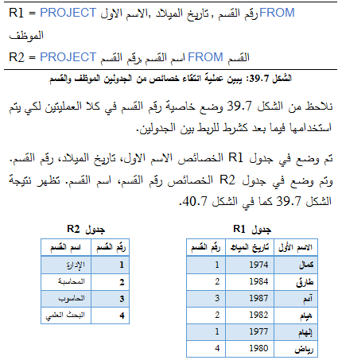
مثال عملي يبين استخدام عمليات الجبر العلائقي على الجدول الموظف وجدول القسم
1- نقوم بانتقاء الاسم الاول وتاريخ الميلاد ورقم القسم من الجدول الموظف ووضع الناتج في الجدول R1، وانتقاء رقم القسم واسم القسم من جدول القسم ووضع الناتج في الجدول R2. أنظر الشكل.
نلاحظ من الشكل السابق وضع خاصية رقم القسم في كلا العمليتين لكي يتم استخدامها فيما بعد كشرط للربط بين الجدولين. تظهر النتيجة كما في الجداول التالية:

Slide 46
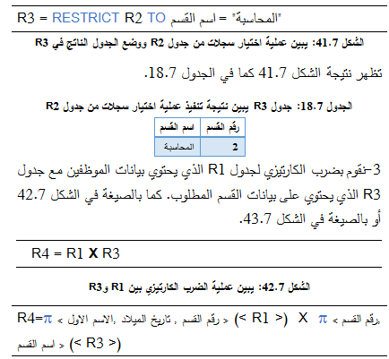
مثال عملي يبين استخدام عمليات الجبر العلائقي على الجدول الموظف وجدول القسم
2-من الجدول R2 نقوم بتحديد الصفوف التي تحتوي فيها قيم الخاصية اسم القسم على القيمة "المحاسبة". يتم ذلك باستخدام الأمر RESTRICT(SELECT). كما في الشكل.
تظهر النتيجة كما في الجدول R3 التالي:

Slide 47
مثال عملي يبين استخدام عمليات الجبر العلائقي على الجدول الموظف وجدول القسم
3-نقوم بضرب الكارتيزي لجدول R1 الذي يحتوي بيانات الموظفين مع جدول R3 الذي يحتوي على بيانات القسم المطلوب، كما بالصيغة في الشكل
أو بالصيغة في الشكل

Slide 48
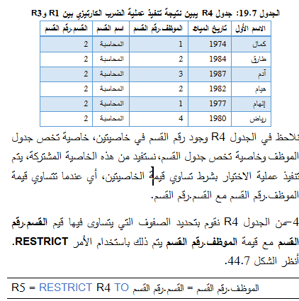
مثال عملي يبين استخدام عمليات الجبر العلائقي على الجدول الموظف وجدول القسم
عند القيام بعملية الضرب الكارتيزي بين الجدولين مع وجود خاصية بنفس الاسم في كلا الجدولين، نقوم بكتابة اسم الجدول مع اسم الخاصية في الجدول الناتج كما في الجدول R4 التالي:
نلاحظ في الجدول R4 وجود رقم القسم في خاصيتين، خاصية تخص جدول الموظف وخاصية تخص جدول القسم، نستفيد من هذه الخاصية المشتركة، يتم تنفيذ عملية الاختيار بشرط تساوي قيمة الخاصيتين، أي عندما تتساوي قيمة الموظف.رقم القسم مع القسم.رقم القسم.

Slide 49
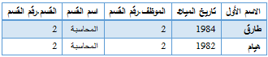
مثال عملي يبين استخدام عمليات الجبر العلائقي على الجدول الموظف وجدول القسم
4-من الجدول R4 نقوم بتحديد الصفوف التي يتساوى فيها قيم القسم.رقم القسم مع قيمة الموظف.رقم القسم يتم ذلك باستخدام الأمر RESTRICT. أنظر الشكل.
تظهر النتيجة كما في الجدول R5 التالي:
من الجدول يتبين عرض السجلات المطلوبة على حسب خاصية الربط عندما تساوت القيم بين الخاصيتين.

Slide 50
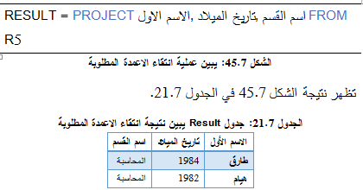
مثال عملي يبين استخدام عمليات الجبر العلائقي على الجدول الموظف وجدول القسم
في النهاية، بعد ما تحصلنا على المطلوب يبقى لدينا انتقاء الاعمدة المطلوبة (الاسم الاول، تاريخ الميلاد، اسم القسم ).
5-نستخدم PROJECT للحصول على البيانات المطلوبة وهي الاسم الاول, تاريخ الميلاد, اسم القسم. أنظر الشكل
تظهر النتيجة كما في الجدول RESULT التالي:

Slide 51
ملخص Summary
اقترح عالم الرياضيات ادوارد كود في سنة 1970 الجبر العلائقي Relational Algebra وهو لغة معالجة البيانات والتي تقوم باسترجاع بيانات من جداول بناء على مجموعة من العمليات، توجد مجموعتين من عمليات الجبر العلائقي، المجموعة الأولى تسمى العمليات الأحادية Unary والتي تنفذ على جدول واحد، وهذه العمليات، عملية الإختيارSelect والتي تقوم بتحديد مجموعة من السجلات، وعملية الإسقاط Project التي تقوم بتحديد مجموعة من الاعمدة. أما المجموعة الثانية تسمى العمليات الثنائية Binary والتي تنفذ على جدولين أو أكثر من خلال ربط جدولين مع بعض بناء على خاصية مشتركة بين الجدولين، مثل عملية الفرقDifference وعملية الضرب الكارتيزي Cartesian product وعملية التقاطع Intersection وعملية الاتحاد Union وعملية الربط Join بأنواعه المختلفة.

Slide 52
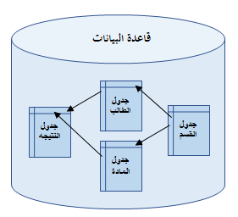
نهاية المحاضرة
Any Questions

